Slide 1
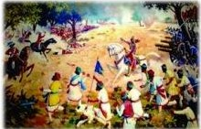
স্বাগতম

Slide 2
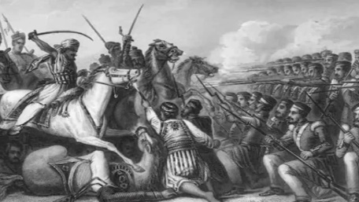
পরিচিতি
শিক্ষক পরিচিতি
পাঠ পরিচিতি
শ্রেণীঃ নবম
বিষয়ঃ বাংলাদেশের ইতিহাস ও বিশ্ব পরিচয়
আলোচনার বিষয়
“বক্সারের যুদ্ধ”
মোঃ মতিয়ার রহমান
সিনিয়র সহকারী শিক্ষক
যশোর শিক্ষা বোর্ড মডেল স্কুল এন্ড কলেজ
motiarjsmsc@gmail.com

Slide 3
বক্সারের যুদ্ধ
ভিডিওটি মনোযোগ দিয়ে দেখ
ভিডিওটিতে কোন যুদ্ধ সম্পর্কে বলা হয়েছে?

Slide 4
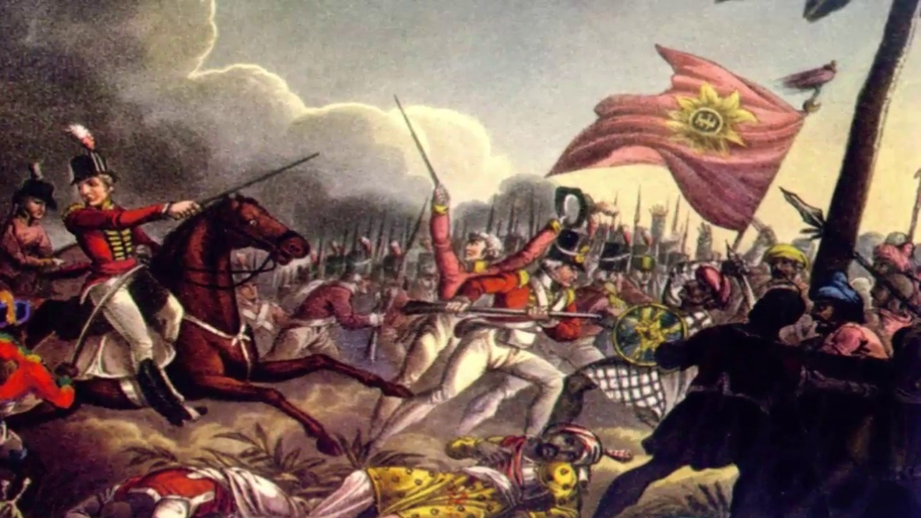
আজকের পাঠের বিষয়
বক্সারের যুদ্ধ

Slide 5
শিখনফল
এই পাঠ শেষে শিক্ষাথীরা…
১। মীর জাফরকে ক্ষমতাচ্যুত করার কারণ বলতে পারবে;
২। বক্সারের যুদ্ধের কারণ বর্ণনা করতে পারবে;
৩। বক্সারের যুদ্ধের ফলাফল উপস্থাপন করতে পারবে।

Slide 6
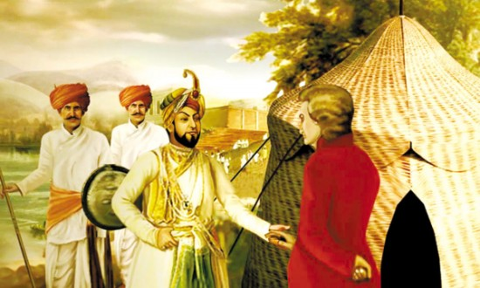
মীর জাফরকে ক্ষমতাচ্যুত করার কারণ:
ইংরেজ বণিক কোম্পানি মীর জাফরকে যে উদ্দেশে সিংহাসনে বসিয়েছিল তাদের সে উদ্দেশ্য সফল না হওয়ায় তাকে ক্ষমতাচ্যুত করে।

Slide 7
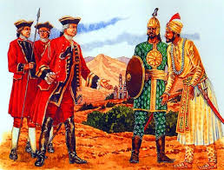
কোম্পানির প্রাপ্য অর্থ প্রদানে ব্যর্থতা
নতুন নবাব মীর জাফর কোম্পানির প্রাপ্য অর্থ প্রদানে ব্যর্থ হয়ে দেউলিয়া হয়ে পড়ে।

Slide 8
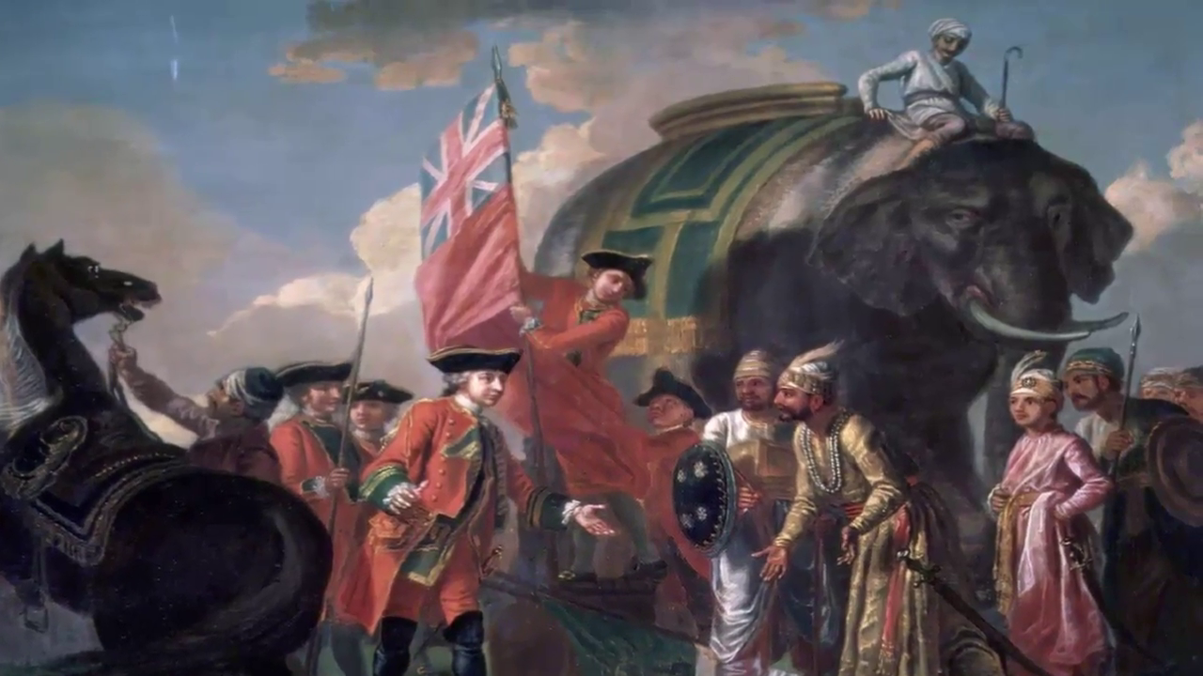
মীর জাফর ও ক্লাইভের মধ্যে ক্ষমতার দ্বন্দ
নিজের ক্ষমতা রক্ষা করতেও তাকে বার বার ক্লাইভের উপর নির্ভর করতে হয়। আবার ক্লাইভের রাজকার্যে ঘন ঘন হস্তক্ষেপ নবাবের পছন্দ ছিল না।

Slide 9
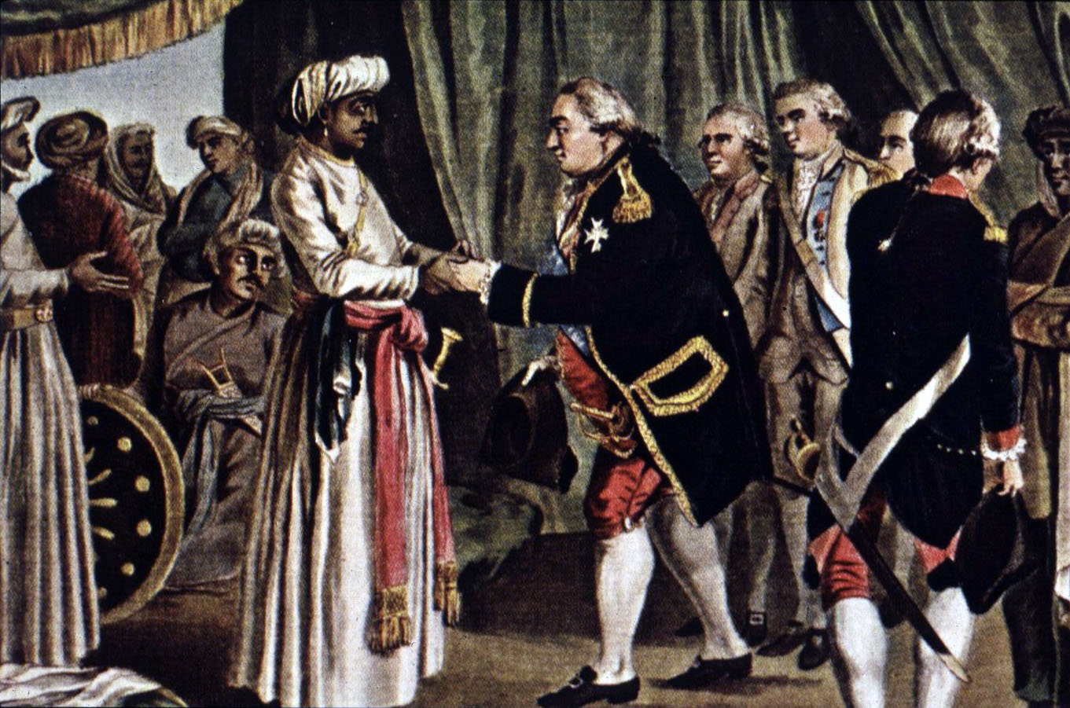
মীর জাফরের ওলান্দাজদের সাথে আঁতাত:
ইংরেজদের বিতাড়নের জন্য মীর জাফর আরেক বিদেশি কোম্পানি ওলান্দাজদের সাথে আঁতাত করে। বিষয়টি ইংরেজদের দৃষ্টি এড়ায়নি।

Slide 10
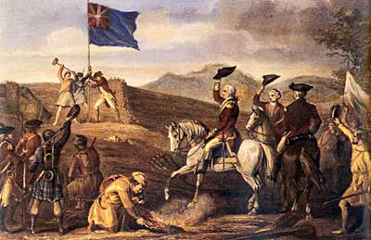
মীর জাফরের অযোগ্যতা ও অক্ষমতা
মীর জাফরের বিরুদ্ধে অযোগ্যতা, অতিরিক্ত অর্থ প্রদানে অক্ষমতা এবং ওলন্দাজদের সঙ্গে আঁতাতের অভিযোগে তাকে ক্ষমতাচ্যুত করা হয়। ১৭৬০ খ্রিঃ ইংরেজ গভর্নর ভান্সিটার্ট মীরজাফরকে ক্ষমতা থেকে সরিয়ে মীর কাশিমকে শর্ত সাপেক্ষে সিংহাসনে বসান।

Slide 11
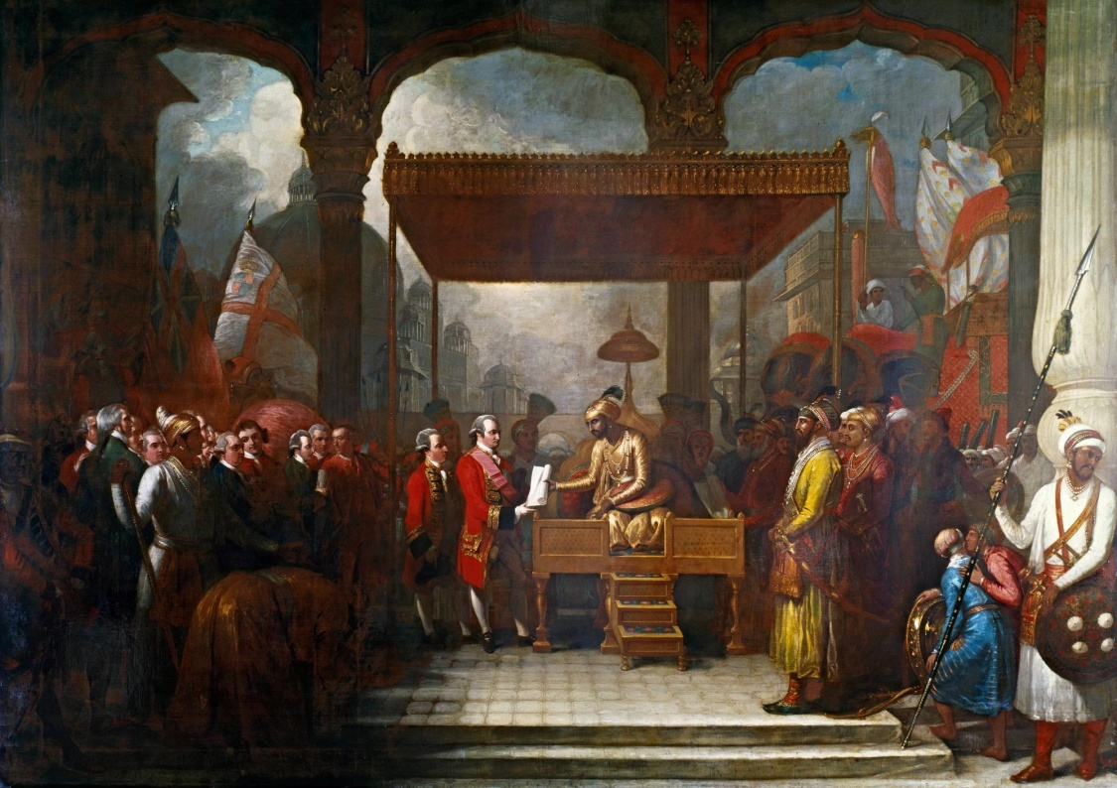
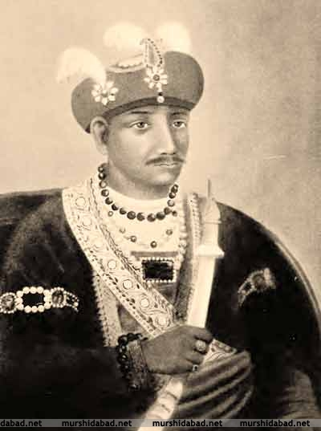
মীর কাশিমের শাসনকাল
মীর কাশিমের স্বাধীন নবাব হিসেবে টিকে থাকার ইচ্ছার কারণে মূলত বক্সারের যুদ্ধ সংঘটিত হয়। মীর কাশিম একজন সুদক্ষ শাসক, দূরদর্শী রাজনীতিবিদ ও স্বাধীনচেতা মানুষ ছিলেন। তিনি তাঁর প্রজাদের কল্যাণের প্রতি সচেতন ছিলেন। তিনি চেয়েছিলেন ইংরেজদের সঙ্গে সম্মানজনক উপায়ে বাংলার স্বার্থ রক্ষা করে আর্থিক ও সামরিক দুর্বলতা কাটিয়ে উঠতে। এ উদ্দেশে তাঁর গৃহীত পদক্ষেপগুলাই শেষ পর্যন্ত বক্সারের যুদ্ধের কারণ হয়ে দাঁড়ায়।

Slide 12
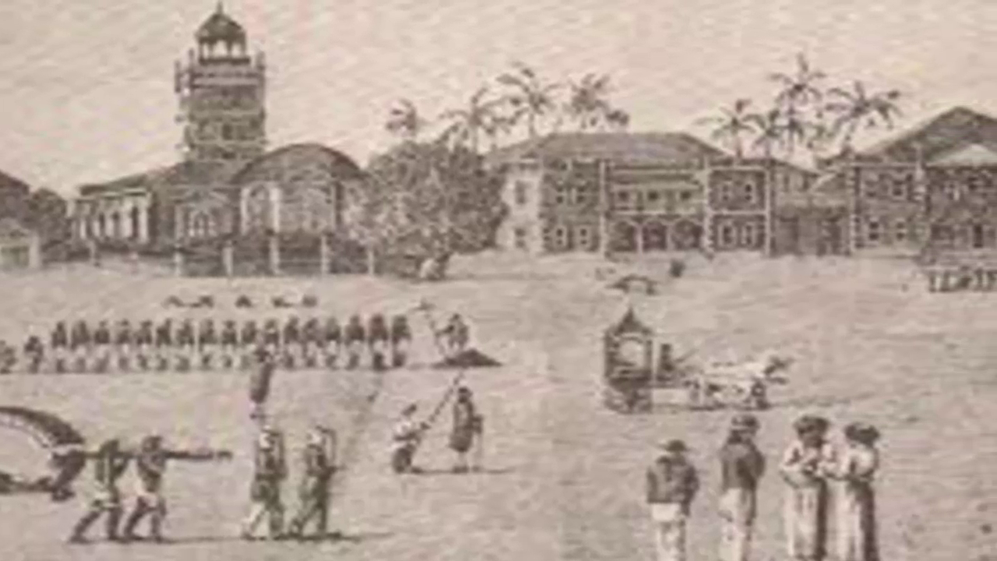
রাজধানী স্থানান্তর:
১.মীর কাশেম প্রথমে ইংরেজদের রাজনৈতিক হস্তক্ষেপবন্ধ এবং প্রশাসনকে প্রভাবমুক্ত করার পদক্ষেপ গ্রহণ করেন। এ উদ্দেশে তিনি রাজধানী মুর্শিদাবাদ থেকে মুঙ্গের স্থানান্তরিত করেন। নিরাপত্তার জন্য দুর্গ নির্মাণ ও রাজধানীর চারদিকে পরিখা খনন করেন।

Slide 13
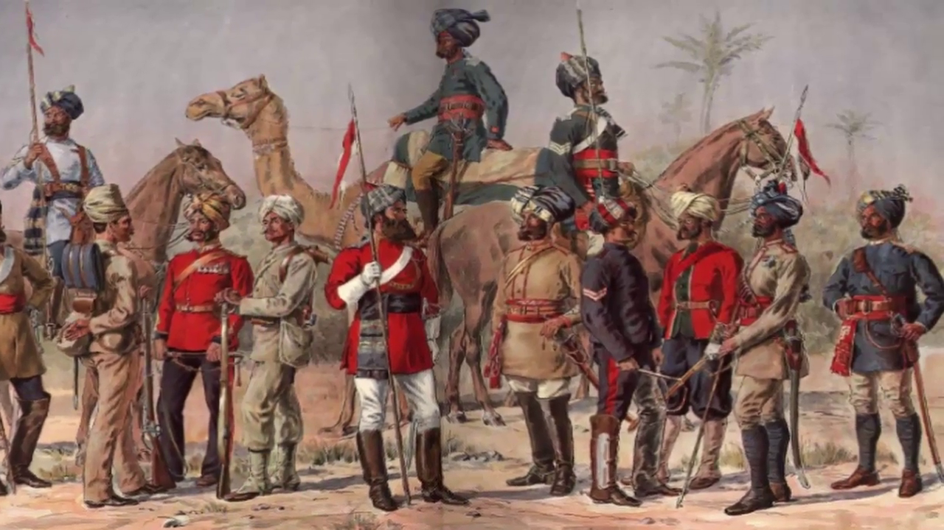
সেনিকদের প্রশিক্ষণ প্রদান:
২. ইংরেজদের সম্ভাব্য আক্রমণ প্রতিহত করা এবং সৈনিকদের ইউরোপীয় সামরিক পদ্ধতি শিক্ষাদানের জন্য দুজন ইউরোপীয় সৈনিককে প্রশিক্ষক হিসেবে রাখেন।

Slide 14
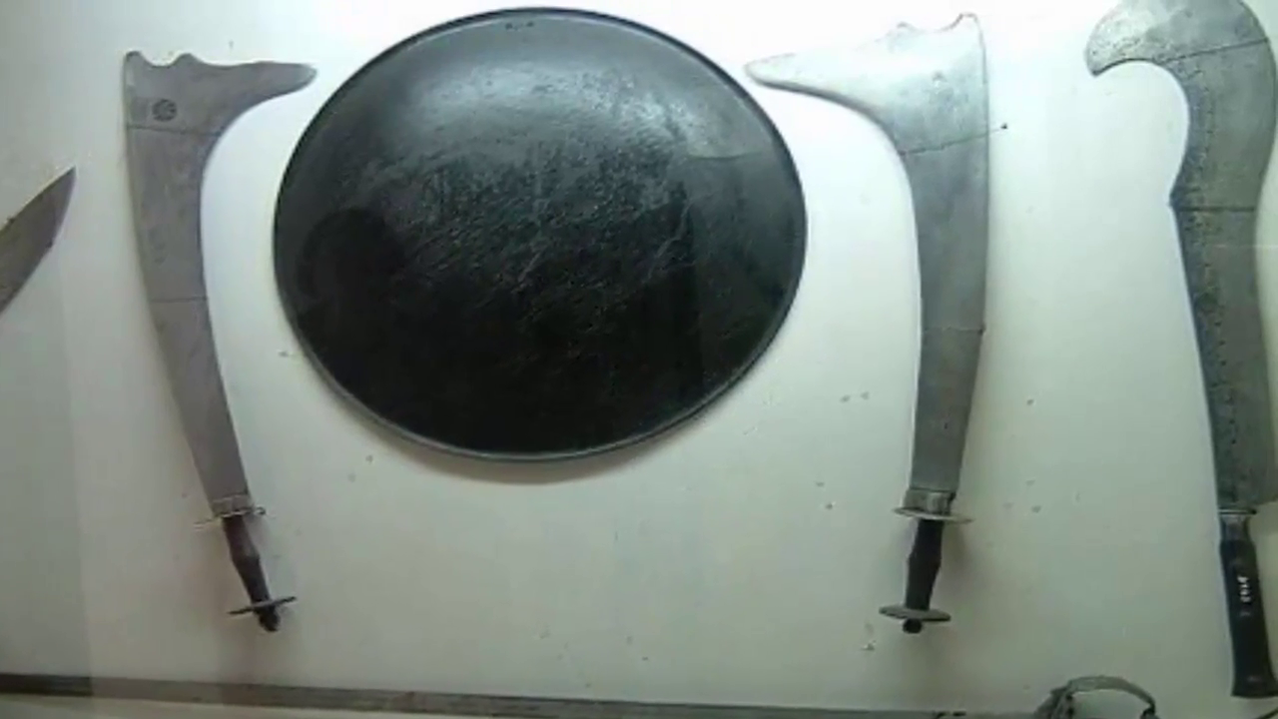
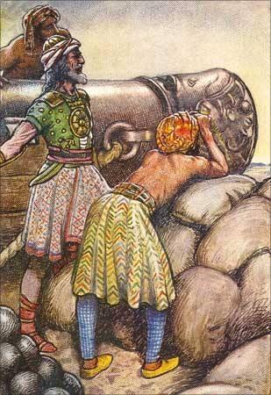
অস্ত্র তৈরি:
৩. অস্ত্র-গোলাবারুদের জন্য যাতে কারো মুখাপেক্ষী হতে না হয় সেজন্য রাজধানীতে কামান, বন্দুক ইত্যাদি তৈরির ব্যবস্থা নেন।

Slide 15
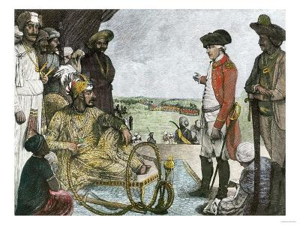
বিহারের শাসনকর্তা রাম নারায়ণকে অপসারণ:
বিহারের শাসনকর্তা রামনারায়ণ ইংরেজদের প্রতি বেশি আগ্রহ দেখালে তাকে পদচ্যুত ও তার সম্পত্তি বাজেয়াপ্ত করা হয়।

Slide 16
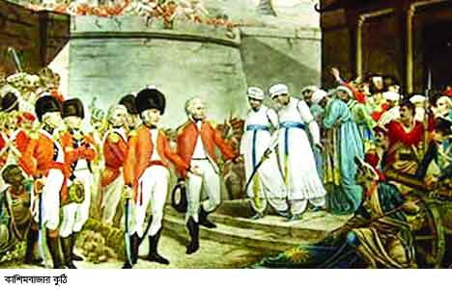
শুল্কমুক্ত ব্যবসা
ইংরেজি কর্তৃক প্রদত্ত ‘দস্তক’ নামের ছাড়পত্রের অপব্যবহারের কারণে দেশি ব্যবসায়ীরা ক্ষতিগ্রস্থ হতে থাকে। ফলে, নবাব সবার জন্য এক ব্যবস্থা গ্রহণ করে আনত্মঃবাণিজ্যে সকল শুল্ক উঠিয়ে দেন। ফলে ইংরেজ কোম্পানির কর্মচারীদের একচেটিয়া লাভজনক ব্যবসায় অসুবিধা হয়। এ বিষয়ে নবাব কোনোরকম আপোষ করতে না চাইলে ইংরেজদের সঙ্গে সংঘাত অনিবার্য হয়ে পড়ে।

Slide 17
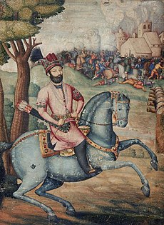
ইংরেজ স্বার্থবিরোধী কাজ:
নবাবের সকল পদক্ষেপ ছিল দেশ ও জনগণের স্বার্থে, কিন্তু ইংরেজ স্বার্থবিরোধী। ফলে ক্ষুব্ধ ইংরেজরা এর প্রতিকারের জন্য প্রস্তুত হচ্ছিল।

Slide 18
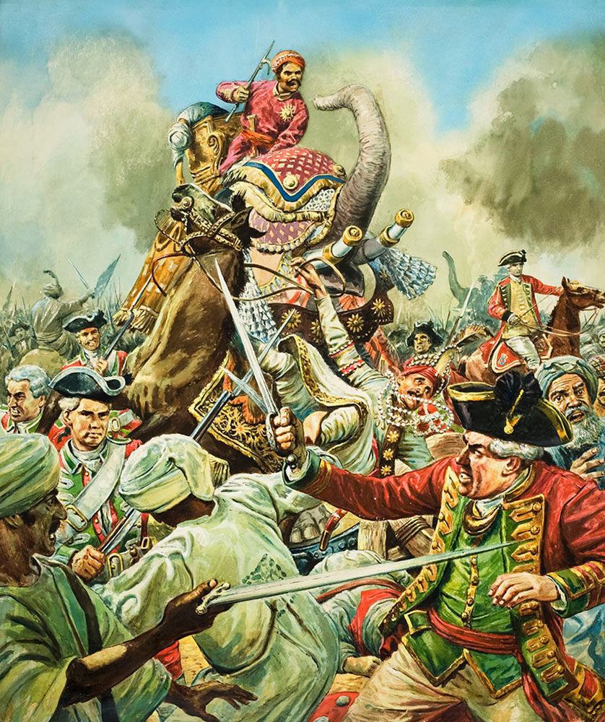
এলিস কর্তৃক পাটনা দখল
১৭৬৩ খ্রিঃ ক্ষুব্ধ হয়ে পাটনা কুঠির অধ্যক্ষ এলিস পাটনা আক্রমণ করে দখল করে নেয়। ফলে ইংরেজদের বিরুদ্ধে অস্ত্রধারণ করা ছাড়া নবাবের আর কোনো উপায় থাকে না। মীর কাশিম সফল প্রতিরোধের মাধ্যমে এলিসকে পাটনা থেকে বিতাড়িত করেন।

Slide 19
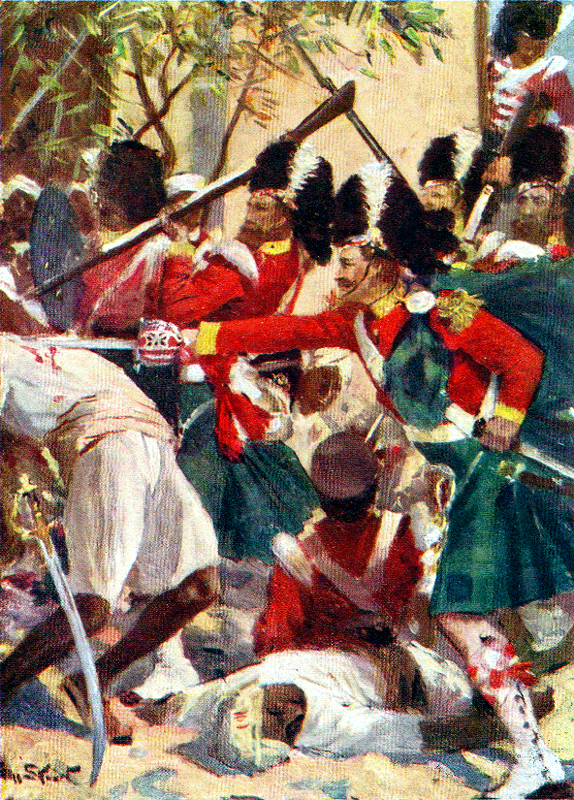
জোড়ায় কাজ
বক্সারের যুদ্ধের প্রধান কারণ কোনটি বলে তুমি মনে কর, বর্ণনা দাও

Slide 20
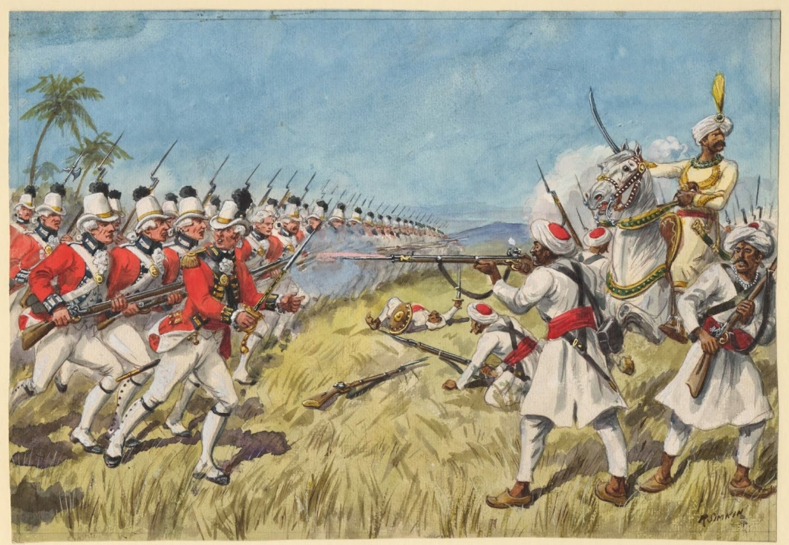
বক্সারের যুদ্ধ
কোলকাতা কাউন্সিলের সিদ্ধান্ত অনুযায়ী মেজর এডামসের নেতৃত্বে প্রেরিত ইংরেজ বাহিনীর কাছে গিরিয়া, কাটোয়া ও উদয়নালার যুদ্ধে নবাব শোচনীয়ভাবে পরাজিত হন। ইংরেজরা মীর জাফরকে পুনরায় বাংলার সিংহাসনে বসায়। মীর কাশিম পরাজিত হয়েও হতাশ হননি। নবাব ইংরেজদের মোকাবেলার করার জন্য অযোধ্যার নবাব সুজাউদ্দৌলা এবং মুঘল সম্রাট শাহ আলমের সঙ্গে একত্রিত হয়ে ১৭৬৪খ্রী: বিহারের বক্সার নামক স্থানে ইংরেজদের বিরুদ্ধে চরম শক্তি পরীক্ষায় অবতীর্ণ হন। দুর্ভাগ্যক্রমে সম্মিলিত বাহিনী মেজর মনরোর কাছে চরমভাবে পরাজিত হয়।

Slide 21
বক্সার যুদ্ধের ফলাফল
১। এ যুদ্ধের ফলে মীর কাশিমের স্বাধীনতা রক্ষার শেষ চেষ্টা ব্যর্থ হয়। উপমহাদেশে ইংরেজদের প্রভাব প্রতিপত্তি মর্যাদা বৃদ্ধি পায়। বিনা বাধায় তারা উপমহাদেশে আধিপত্য বিস্তারের সুযোগ লাভ করে।
২। এ যুদ্ধে পরাজিত হয়ে অযোধ্যার নবাব সুজাউদ্দৌলা রোহিলাখণ্ডে পালিয়ে যান। দিল্লীর সম্রাট শাহ আলম ইংরেজদের পক্ষে যোগ দেন। মীর কাশিম পরাজিত হয়ে আত্মগোপন করেন। ১৭৭৭ খ্রিঃ তাঁর মৃত্যু হয়।
৩। ইংরেজরা অযোধ্যার নবারের কাছ থেকে কারা ও এলাহাবাদ হস্তগত করতে সক্ষম হয়।

Slide 22
বক্সার যুদ্ধের ফলাফল
৪। এ যুদ্ধের ফলে শুধু বাংলার নবাবই পরাজিত হননি, তাঁর মিত্র ভারত সম্রাট শাহ আলম, অযোধ্যার নবাব সুজাউদ্দৌলা ও পরাজিত হন।তিন শক্তির একসঙ্গে পরাজয় ইংরেজদের মর্যাদা ও শক্তি বৃদ্ধি পায়।
৫। এ যুদ্ধের ফলে রবার্ট ক্লাইভ দিল্লীর সম্রাটের কাছ থেকে আনুষ্ঠানিকভাবে বাংলা বিহার উড়িষ্যার দিওয়ানী লাভ করে। ফলে বাংলায় ইংরেজ অধিকার আইনত স্বীকৃতি হয় এবং তারা অসীম ক্ষমতাশালী হয়ে উঠতে থাকে।
৬। বক্সারের যুদ্ধে মীর কাশিমের পরাজয় শুধু নবাবী আমলেরই পরিসমাপ্তি ঘটায়নি, মুঘল সম্রাটের দুর্বলতাও ইংরেজদের কাছে পরিষ্কার হয়ে যায়। ফলে ঔপনিবেশিক শক্তি হিসেবে দ্রুতগতিতে ইংরেজদের আত্মপ্রকাশ ঘটতে থাকে।

Slide 23
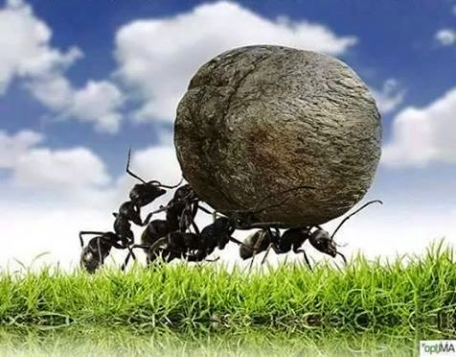
দলগত কাজ
যুক্তি দেখাও, বক্সারের যুদ্ধের ফলে ঔপনিবেশিক শক্তি হিসেবে দ্রুতগতিতে ইংরেজদের আত্মপ্রকাশ ঘটতে থাকে।

Slide 24
মূল্যায়ন:
আবার চেষ্টা
করি
উত্তর সঠিক
হয়েছে
উত্তর সঠিক
হয়েছে
আবার চেষ্টা
করি
১। কে পাটনা দখল করেছিল?
ক. অধ্যক্ষ মুনরো
খ. লর্ড ক্লাইভ
গ. অধ্যক্ষ এলিস
ঘ. মীর কাসিম
2। মীর কাসিমের মৃত্যু হয় কত সালে?
ক. ১৭৭৫
গ. ১৭৭৬
খ. ১৭৭৭
ঘ. ১৭৮০

Slide 25
বাড়ির কাজ
“অযোগ্যতা, বিশৃংখলা ও মনোদ্বন্দ বক্সারের যুদ্ধের পরাজয়ের প্রধান কারণ” ব্যাখ্যা কর।

Slide 26
ধন্যবাদ

